Slide 1





Introduction à :
ElasticSearch
Preparé par :
Encadré par:
Soukayna AYOUJJIL
Ilham IDRISSI
Essadeq El AAMIRI
M.Abdelmajid BOUSSELHAM
Année universitaire: 2021/2022

Slide 2
PLAN
01
Presentation d’ElasticSearch
04
exploitation d’ElasticSearch
02
Installation
05
Travaux pratiques
03
concepts de bases

Slide 3
1
Presentation d’ElasticSearch

Slide 4
C’est quoi Elasticsearch ?
Elasticsearch est un moteur de recherche et d'analyse distribué et open-source basé sur Apache Lucene et développé en Java.
https://www.elastic.co/guide/en/elasticsearch/reference/current/getting-started.html

Slide 5

C’est quoi Elasticsearch ?
Stockage
Analyse
Recherche
JSON
Client
Des données volumineux

Slide 6
2
Installation d’ElasticSearch
Guide d’installation d’Elasticsearch et Elsaticsearch-head

Slide 7
3
Les concepts clés d’ElasticSearch

Slide 8
Les conceptes logiques
Documents
Les documents sont l'unité de base des informations qui peuvent être indexées dans Elasticsearch, exprimées en JSON. On peut considérer un document comme une ligne (row) dans une base de données relationnelle, représentant une entité (entrée) donnée.
Chaque document possède un identifiant unique et un type de données.

Slide 9
Les conceptes logiques
Indices
Un index est une collection de documents qui ont des caractéristiques similaires. Un index est l'entité de plus haut niveau sur laquelle vous pouvez effectuer des requêtes dans Elasticsearch. On peut considérer que l'index est similaire à une base de données dans un système de base de données relationnelle. Tous les documents d'un index sont généralement liés logiquement. Un index est identifié par un nom qui est utilisé pour faire référence à l'index lors des opérations d'indexation, de recherche, de mise à jour et de suppression des documents qu'il contient.

Slide 10
Les conceptes logiques
Index inversé
C'est le mécanisme par lequel tous les moteurs de recherche fonctionnent. Il s'agit d'une structure de données qui stocke une correspondance entre le contenu, tel que des mots ou des chiffres, et son emplacement dans un document ou un ensemble de documents. En gros, il s'agit d'une structure de données de type hashmap qui vous dirige d'un mot vers un document. Un index inversé ne stocke pas directement les chaînes de caractères, mais divise chaque document en termes de recherche individuels (c'est-à-dire chaque mot), puis associe chaque terme de recherche aux documents dans lesquels il apparaît.

Slide 11
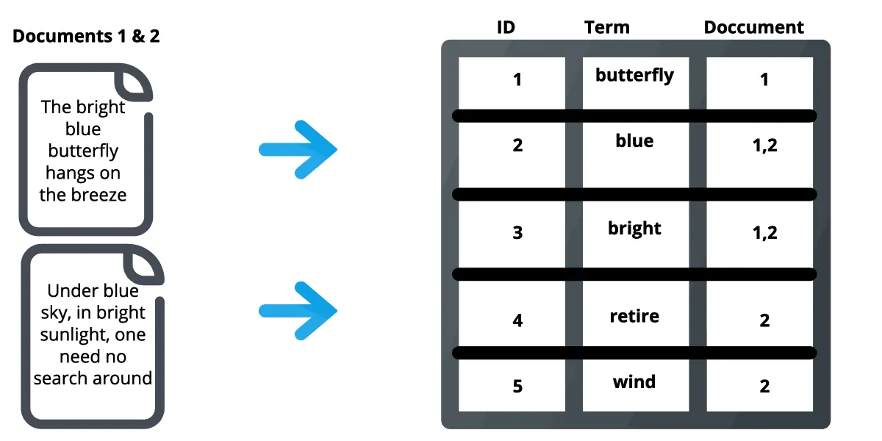
Les conceptes logiques
Index inversé

Slide 12
Les composants Back-end
Cluster
Un cluster Elasticsearch est un groupe d'une ou plusieurs instances de nœuds qui sont connectées entre elles. La puissance d'un cluster Elasticsearch réside dans la distribution des tâches, la recherche et l'indexation, sur tous les nœuds du cluster.

Slide 13
Les composants Back-end
Node
Un nœud est un serveur unique qui fait partie d'un cluster. Un nœud stocke des données et participe aux capacités d'indexation et de recherche du cluster. Un nœud Elasticsearch peut être configuré de différentes manières :
Master Node, Data Node, Client Node

Slide 14
Les composants Back-end
Node
Master Node - Contrôle le cluster Elasticsearch et est responsable de toutes les opérations à l'échelle du cluster, comme la création/suppression d'un index et l'ajout/suppression de nœuds.
Data Node - Stocke les données et exécute les opérations liées aux données telles que la recherche et l'agrégation.
Client Node - Transmet les demandes de cluster au nœud maître et les demandes liées aux données aux nœuds de données.

Slide 15
Les composants Back-end
Shards
Elasticsearch offre la possibilité de subdiviser l'index en plusieurs morceaux appelés shards. Chaque shard est en soi un "index" entièrement fonctionnel et indépendant qui peut être hébergé sur n'importe quel nœud d'un cluster. En répartissant les documents d'un index sur plusieurs shards, et en répartissant ces shards sur plusieurs nœuds, Elasticsearch peut assurer la redondance, ce qui permet à la fois de se protéger contre les pannes matérielles et d'augmenter la capacité de requête lorsque des nœuds sont ajoutés à un cluster.

Slide 16
Les composants Back-end
Replicas
Elasticsearch nous permet de faire une ou plusieurs copies des shards de notre index, appelées "replica shards" ou simplement "replicas". Fondamentalement, un replica shard est une copie d'un shard primaire. Chaque document dans un index appartient à un shard primaire. Les répliques fournissent des copies redondantes de nos données afin de nous protéger contre les pannes matérielles et d'augmenter la capacité de traitement des requêtes de lecture telles que la recherche ou la récupération d'un document.

Slide 17
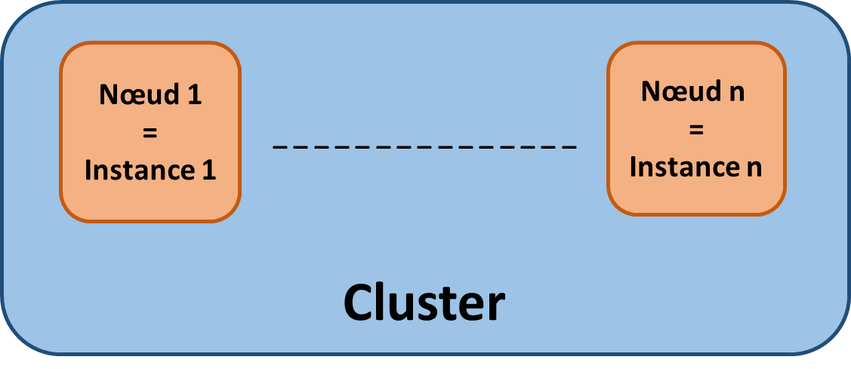
Architecture d’ElasticSearch
2

Slide 18
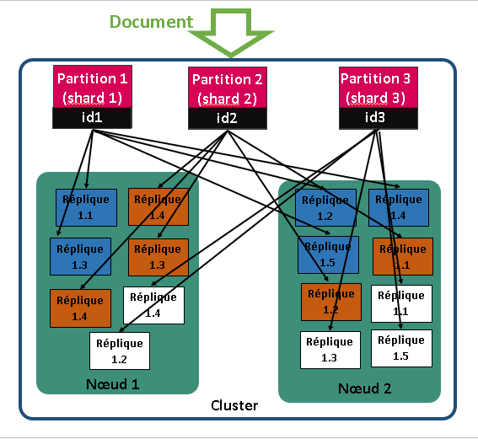
Traitement des données
2

Slide 19

Qu'est-ce que Elastic Slack (ELK stack) ?
Elastic Slack est un écosystème complet d’outils open-source pour l’ingestion, l’enrichissement, le stockage, l’analyse et la visualisation de données. Outre Elasticsearch, les autres logiciels sont Logstash, Kibana et Beats.
https://www.elastic.co/what-is/elk-stack

Slide 20
Principaux cas d'utilisation
Recherche dans les applications
Recherche sur site Web
Analyse de la sécurité (Security analytics)
Business analytics

Slide 21



Qui utilise Elasticsearch ?

Slide 22
4
Exploitation d’ElasticSearch

Slide 23
1
structure de l’URI ElasticSearch
Nom de la machine
Nom de l'index
Id du document
http://localhost:9200/clients/adresse/clients3
Protocole
utilisé
Port d'écoute
d'ElasticSearch
Nom du Type
de l'index
Notes:
Vous avez appris tout au long des points précédents les principes de fonctionnement d’ElasticSearch. En réalité, tous ces points n’avaient qu’un seul objectif: vous préparer à l’utiliser efficacement. Vous avez besoin de connaître ces principes, surtout si vous souhaitez développer des applications qui utilisent ElasticSearch comme moteur d’indexation de contenu. l’interaction et la recherche de contenu dans ElasticSearch se fait à l’aide d’une API REST.
ElasticSearch joue le rôle du Serveur REST et vous manipulez les documents de l’index à l’aide des verbes HTTP. Le JSON est utilisé comme format d’échange de données. L’URI de l’index a la forme suivante : protocole://host [:port]/index/type/document_id

Slide 24
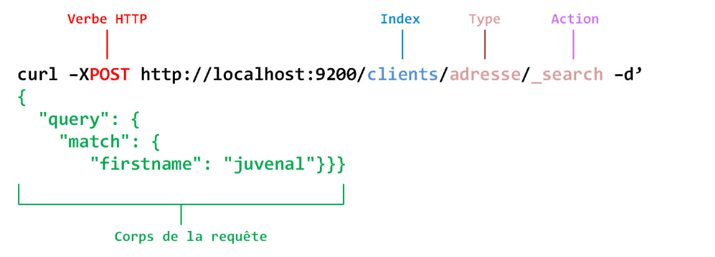
2
syntaxe des requêtes adressées à ElasticSearch via cURL
Notes:
Pour utiliser l’API REST d’ElasticSearch et lui transférer les requêtes HTTP , vous pouvez utiliser des outils comme postman , sense ou cURL . Mais nous vous recommandons d’utiliser cURL car il est devenu l’outil par définition d’exploitation d’ElasticSearch. La figure suivante illustre la syntaxe de la ligne de commande nécessaire en cURL pour envoyer des requêtes à ElasticSearch.

Slide 25
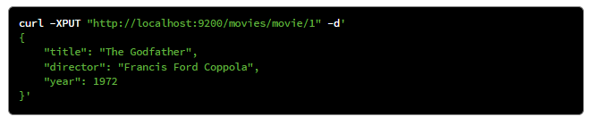
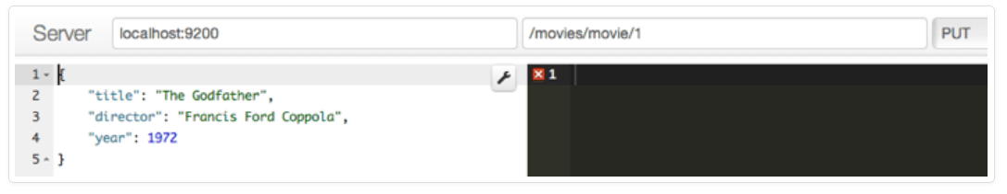
Ajouter un documents
Notes:
Nous allons maintenant ajouter un document qui comme id 1 au type movie qui se présente dans l’index movies à l’aide de la commande suivante
Et vous executer

Slide 26
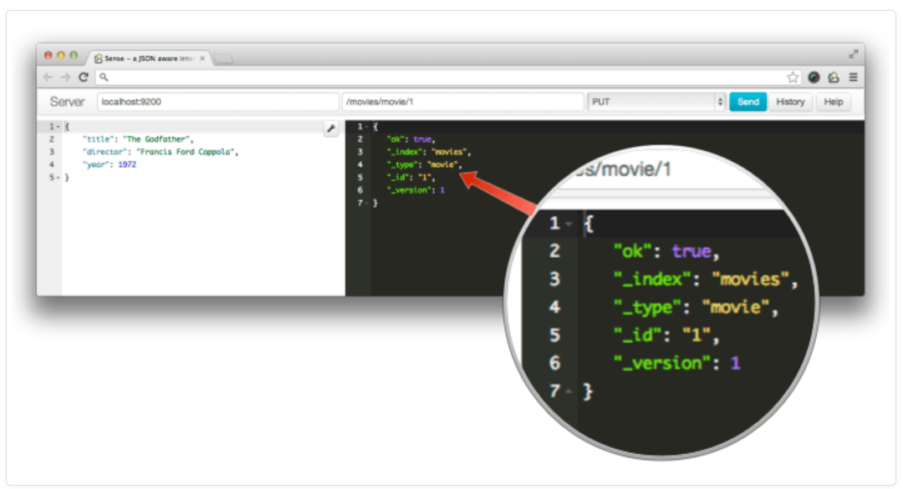
Notes:
L'objet de réponse contient des informations sur l'opération d'indexation, comme si elle a réussi ("ok") et l'ID des documents qui peuvent être intéressants si nous ne le spécifions pas nous-mêmes.

Slide 27
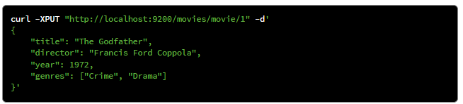
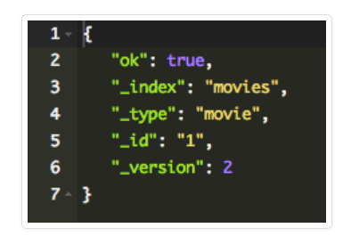
Mise à jour d’un documents
Notes:
Maintenant que nous avons un film dans notre index, voyons comment nous pouvons le mettre à jour, en y ajoutant une liste de genres. Pour ce faire, nous l'indexons simplement à nouveau en utilisant le même identifiant. En d'autres termes, nous faisons exactement la même requête d'indexation qu'auparavant mais avec un objet JSON étendu contenant des genres.
La réponse d'ElasticSearch est la même qu'avant avec une différence, la propriété _version dans l'objet de résultat a la valeur deux au lieu d'un.
Le numéro de version peut être utilisé pour savoir combien de fois un document a été indexé.

Slide 28
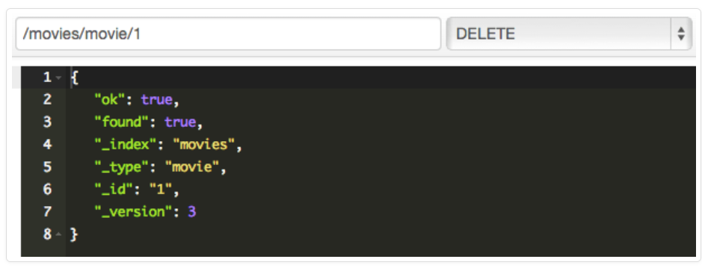
Suppression de documents
Notes:
afin de supprimer un seul document de l'index par ID, nous utilisons à nouveau la même URL que pour l'indexer et l'obtenir, mais cette fois nous changeons la méthode HTTP en DELETE.

Slide 29
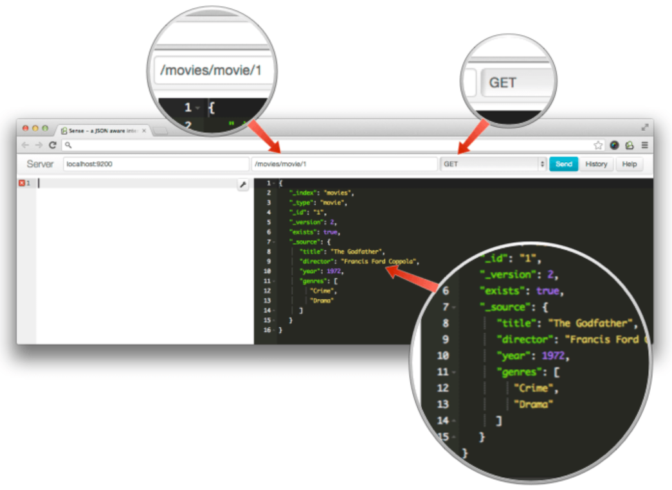
Obtention par ID
Notes:
Par le suite si vous voulez récupérer un document par id on va utiliser la meme url que ajouter, modifier et supprimer mais avec le verbe http get.
Y pas vraiment de grand choses a dire sur sur GET car c'est assez simple. Passons à la dernière opération CRUD.

Slide 30
Recherche
Le point de terminaison _search
Requêtes à une URL suivant ce modèle : <index>/<type>/_search
Afin de rechercher des films, nous pouvons faire des requêtes POST à ​​l'une des URL suivantes :
http://localhost:9200/_search : Recherche dans tous les index et tous les types.
http://localhost:9200/movies/_search : Recherche parmi tous les types dans l'index des movies.
http://localhost:9200/movies/movie/_search : Recherche explicitement des documents de type movie dans l'index des movies.
Notes:
Nous avons découvert les bases d'utilisation des données dans un index ElasticSearch et il est temps de passer à des choses plus intéressantes : la recherche.
Pour effectuer une recherche avec ElasticSearch, nous utilisons le point de terminaison _search, éventuellement avec un index et un type.

Slide 31
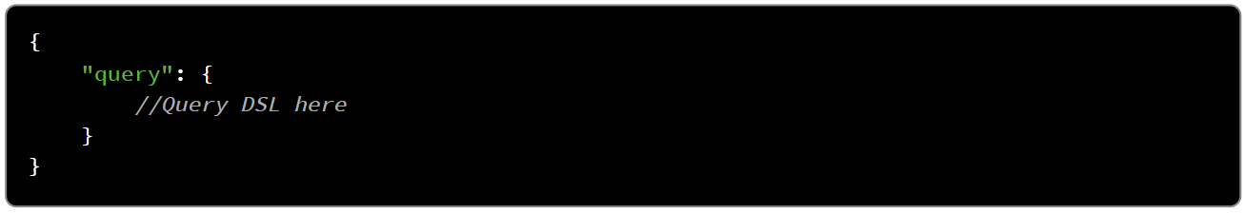
Recherche
Corps de la requête de recherche et requête DSL d'ElasticSearch
Notes:
Si nous nous voulons envoyer une demande à l'une des URL que nous avons vu , à titre d'exemple nous récupérer tous les movies. Afin de faire une requête de recherche plus utile, nous devons également fournir un corps de requête avec une requête. Le corps de la requête doit être un objet JSON qui peut contenir une propriété nommée "query" dans laquelle nous pouvons utiliser la requête DSL d'ElasticSearch .
On peut se demander quelle est la requête DSL. Il s'agit du propre langage spécifique à un domaine d'ElasticSearch basé sur JSON dans lequel les requêtes et les filtres peuvent être exprimés.

Slide 32
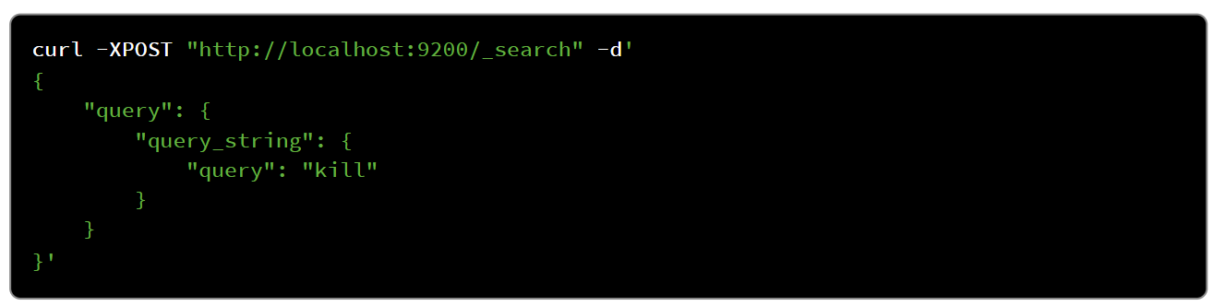
Recherche
Recherche de base en texte libre
Notes:
Essayons une recherche du mot "kill" qui est présent dans le titre de deux films :

Slide 33
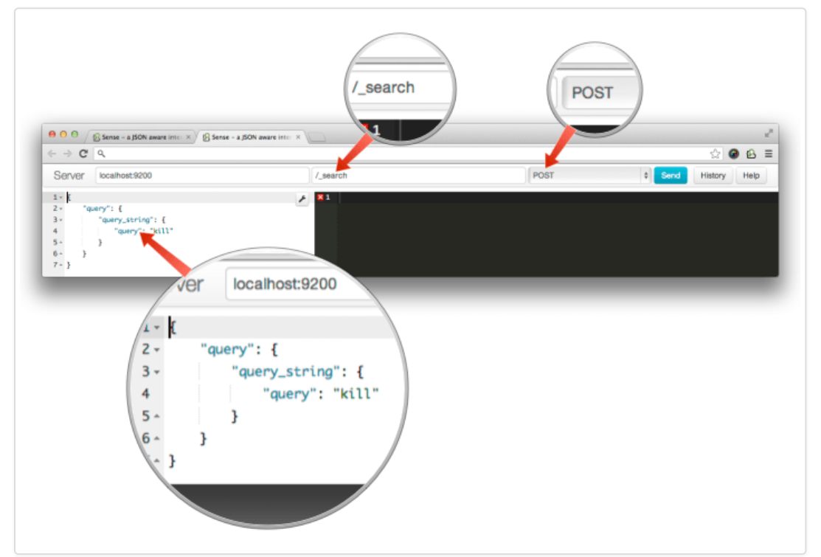

Slide 34
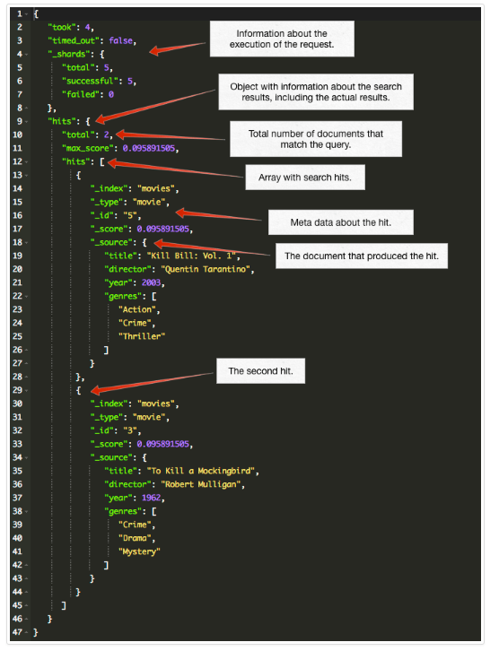
Notes:
Exécutons la requête et regardons le résultat.
Comme prévu, nous obtenons deux hits, un pour chacun des films avec le mot "tuer" dans le titre. Regardons un autre scénario, en recherchant dans des champs spécifiques.

Slide 35
https://www.elastic.co/guide/en/elasticsearch/reference/current/search-search.html
https://www.elastic.co/guide/en/elasticsearch/reference/current/search-search.html
Plus d’informations

Slide 36
5
Travaux
pratiques

Slide 37
Merci
Pour votre attention

Slide 38
Introduction à :
ElasticSearch
Preparé par :
Encadré par:
Soukayna AYOUJJIL
Ilham IDRISSI
Essadeq El AAMIRI
M.Abdelmajid BOUSSELHAM
Année universitaire: 2021/2022

